Slide 1
Álmaim Gépe
Név: Mihalkó Márió Márk
Felkészítő tanár: Módné Takács Judit
Iskola: Székesfehérvári Széchenyi István Műszaki
Szakközépiskola

Slide 2
Választott Gép
Alkatrészek leírása
Összehasonlítás
?

Slide 3
Technikailag miben különbözik a HDD és az SSD?
Az HDD mozgó az SSD nem mozgó alkatrésszel rendelkezik
Az L2 Cache, azaz másodszintű gyorsítótár célja, hogy meggyorsítsa a processzor számára az adatok elérését. A cache akkor működik hatékonyan, ha az adatok nagyrészt a cache-ben és nem a memóriában találhatók, így minél nagyobb a cache mérete, annál több adatot tud átmenetileg tárolni.
Mi a Az L2 Cache lényege?
Melyik az alapértelmezett mód a választott Videokártyán?
Gaming Mode (alapértelmezett)
A DisplayPort csatlakozó leginkább a HDMI csatlakozóhoz hasonlítható. Ennek megfelelően digitális hang és képi jel átvitelére alkalmas. A DVI és VGA csatlakozó leváltására hozták létre.
Mi az a DisplayPort?
A RAID technológia alapja az adatok elosztása vagy replikálása több fizikailag független merevlemezen, egy logikai lemezt hozva létre. Minden RAID szint alapjában véve vagy az adatbiztonság növelését vagy az adatátviteli sebesség növelését szolgálja.
Mire szolgál a Raid technológia?
Válaszok
Menü

Slide 4
Videó Kártya
Processzor
Alaplap
RAM
Tápegység
Egyéb

Slide 5
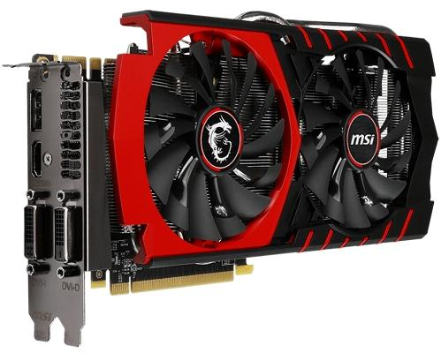
MSI GeForce GTX 970 4GB GDDR5 256bit PCI-E GTX 970 GAMING 4G
Csatolófelület | PCI-Express
Video chipset | NVIDIA GeForce
Grafikus chip sebessége | 1051 MHz
Grafikus memória sebessége | 7010 MHz
Memória
Memória mérete | 4096 MB
Memória sávszélesség | 256 bit
További tulajdonságok
OpenGL | 4.4
Alkalmazott technológiák
Csatlakozók | DVI HDMI DisplayPort
A DisplayPort csatlakozó leginkább a HDMI csatlakozóhoz hasonlítható. Ennek megfelelően digitális hang és képi jel átvitelére alkalmas. A DVI és VGA csatlakozó leváltására hozták létre.
KÉP
Tovább

Slide 6
MSI GeForce GTX 970 4GB GDDR5 256bit PCI-E GTX 970 GAMING 4G
Mire kell odafigyelni választáskor: Egy Videokártya esetében fontos hogy olyat válasszunk ami beleillik az alaplapunkba.
(PL.: Ha low VGA slot van az alaplapba ne vegyünk simát, meg mint ebben az esetben érdemes megnézni hogy az alaplap rendelkezik-e PCI-Express csatlakozóval mert a régebbiekben nem található)
Válasszunk hozzá megfelelő hűtést ha tudjuk mire fogjuk pontosan használni, ha tudjuk, hogy gyakran megfogjuk terhelne akár érdemes liquid hűtésre is beruházni. CPU-k és Alaplapok is rendelkeznek beépített VGA-val de azok messze nem képesek olyan teljesítményre mint egy különálló videókártya.
Tovább

Slide 7
MSI GeForce GTX 970 4GB GDDR5 256bit PCI-E GTX 970 GAMING 4G
Azért ezt választottam mert: A szoftver iparban a leggyakrabban változó és talán a legnagyobb- nagyon gyorsan fejlődő ág a videojáték. Legnagyobb terhelést a kártyára a játékok és a vizuális renderelések rakják. 7010 MHz Grafikus memória sebessége mellett eltörpül a legtöbb videokártya.
Sőt ez a kártya 3 üzemmódban képes működni OC Mode: Megemelt mag órajel és ventilátor sebesség a maximális teljesítmény érdekében Gaming Mode(alapértelmezett):Stabil játékélményt nyújtó mód Silent Mode: A legjobb működési környezet minimális zajszinttel
Menu

Slide 8
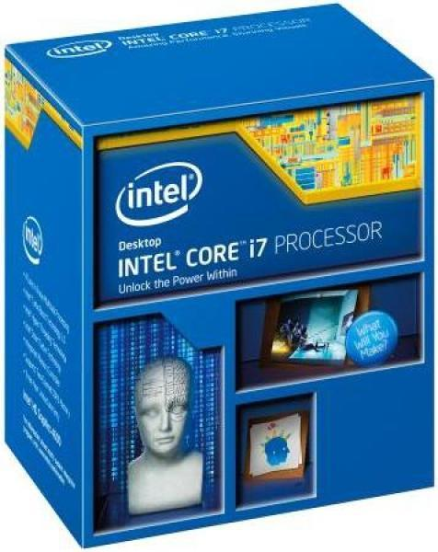
Intel Core i7-4790K 4GHz LGA1150
Típus | Intel Core i7
Magok száma | 4 magos
Processzor foglalat | Intel Socket 1150
Processzor órajel | 4000 Mhz
Gyártási technológia | 22 nm
DMI sebesség | 5 GT/s
Cache
L2 cache | 8 MB
További tulajdonságok
Fogyasztás | 88 W
Az L2 Cache, azaz másodszintű gyorsítótár célja, hogy meggyorsítsa a processzor számára az adatok elérését. A cache akkor működik hatékonyan, ha az adatok nagyrészt a cache-ben és nem a memóriában találhatók, így minél nagyobb a cache mérete, annál több adatot tud átmenetileg tárolni.
KÉP
Tovább

Slide 9
Intel Core i7-4790K 4GHz LGA1150
Mire kell odafigyelni választáskor: Elsősorban, olyan processzort válasszunk ami beleillik az alaplapon lévő foglalatba. Nagyobb teljesítmény érdekében válasszunk minél nagyobb cache-sel és órajellel rendelkezőt. Magától értetődően nagyobb magszámmal nagyobb a teljesítmény. Oda kell figyelni még ,hogy általában a gyári hűtők nem bírják féken tartani mert könnyen melegednek.
Tovább

Slide 10
Intel Core i7-4790K 4GHz LGA1150
Azért ezt választottam mert: Elérhető legnagyobb teljesítmény a piacon, ez a legmagasabb órajelű Intel processzor 4000 Mhz-el rendelkezik ami turbóval 4400Mhz-ig lehet húzni. És ez már NGPTIM-el működik ami arra szolgál hogy jobban lehessen „hajtani” (overclock)
Menu

Slide 11
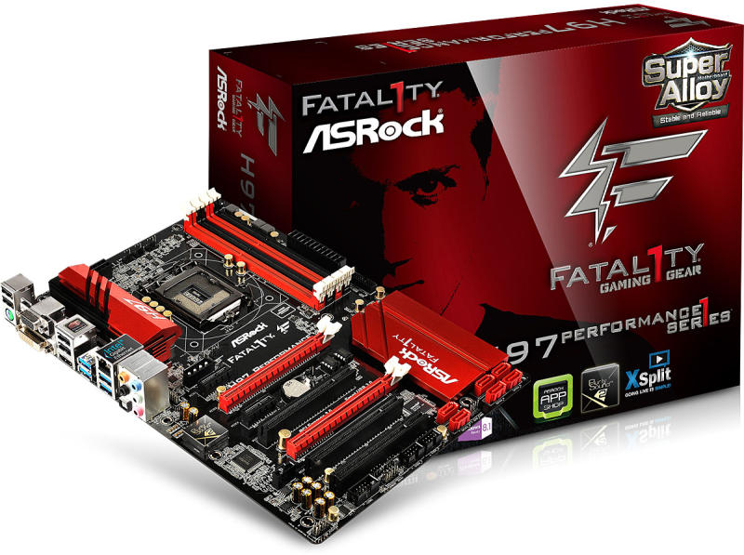
ASRock Fatal1ty H97 Performance
Max. memória mérete | 32 GB
Integrált hangkártya | Van
Hangkártya csatorna | 7.1
Hangkártya típusa | Realtek ALC1150
Digitális hangkimenet | Optikai
Beépített fejhallgató erősítő | Van
Integrált LAN sebessége | 10/100/1000 Mbit/s
Hálózati kártya típusa | Intel I218V
Vezeték nélküli hálózat | Nincs
Bluetooth | Nincs
RAID vezérlő | Van
RAID szintek | 0, 1, 5, 10
Méret szabvány | ATX
8-pin ATX 12V csatlakozó | Van
6-pin ATX 12V csatlakozó | Nincs
4-pin ATX 12V csatlakozó | Nincs
4-pin MOLEX csatlakozó | Van
Hűtés típusa | Passzív
Processzor gyártó | Intel
CPU Foglalat | Socket 1150
Chipset | Intel H97
Memória típusa | DDR3
Memória sebesség támogatás | 1600/1333/1066 MHz
Szerver alaplap | Nem
A RAID technológia alapja az adatok elosztása vagy replikálása több fizikailag független merevlemezen, egy logikai lemezt hozva létre. Minden RAID szint alapjában véve vagy az adatbiztonság növelését vagy az adatátviteli sebesség növelését szolgálja.
KÉP
Tovább

Slide 12
ASRock Fatal1ty H97 Performance
Mire kell odafigyelni választáskor:
Hogy beleférjen a kiválasztott gépházba. Elegendő USB és USB3, megfelelő hangkártyával rendelkezik. Figyelni kell még mennyi memória foglalattal rendelkezik, és mennyi a maximum memória amit felismer. Legyen elég SATA foglalat a meghajtók számára. És hogyha az egér vagy a billentyűzet PS/2- csatlakozóval működik USB-s átalakítót beszerezni.
Tovább

Slide 13
ASRock Fatal1ty H97 Performance
Azért ezt választottam mert: Beépített 7.1es hangkártya mellett 4 memória slot és 32GB memóriát ismer fel. Minőségi XXL-es hőtőbordával rendelkezik.Elegendő USB-al rendelkezik. És kompatibilis mind a Processzorral mind a Videókártyával mind a RAM-al és gépházzal amit választottam.
Menu

Slide 14
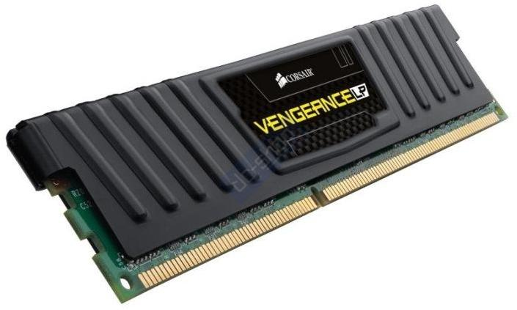
Corsair Vengeance 8GB (2x4GB) CML8GX3M2A1600C9
Kapacitás | 8 GB
Kiszerelés | 2x4GB
Memória típusa | DDR3
Sebesség | 1600 MHz
Többcsatornás kiszerelés | Dual-channel kiszerelés
Memóriakésleltetés | CL 9
Hűtőborda | Van
Feszültség | 1.3 V
KÉP
Tovább

Slide 15
Corsair Vengeance 8GB (2x4GB) CML8GX3M2A1600C9
Mire kell odafigyelni választáskor: Olyan típusú legyen mint amit az alaplap betud fogadni, DDR2/DDR3 és ne legyen két különböző MHz-s ram egy alaplapban. Megj.:Nagy MHz-s ramok tudnak kisebb frekvencián is működni.
Tovább

Slide 16
Corsair Vengeance 8GB (2x4GB) CML8GX3M2A1600C9
Azért ezt választottam mert: 1.3V miatt jól bírja a tuningot és saját hűtőbordákkal rendelkezik, alacsony kivitelben hogy a processzorhűtő mellé könnyen beférjen. És egyik legjobb Ár-értékaránnyal rendelkezik a piacon.
Menu

Slide 17
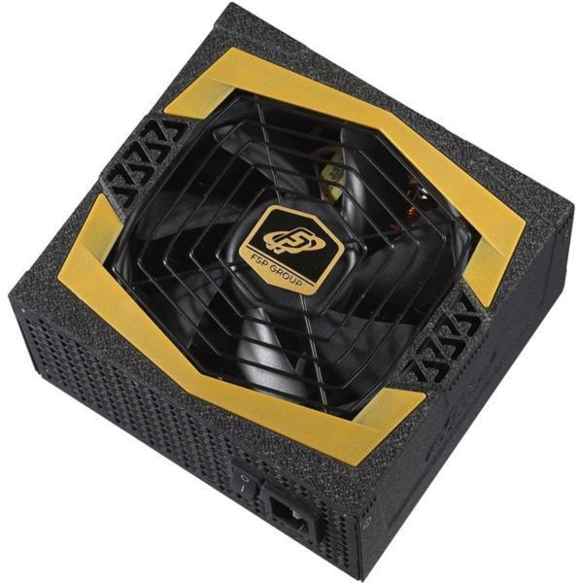
FSP Aurum Gold 600W
Tápegység teljesítménye | 600 W
PFC | Aktív
Ventilátor mérete | 120 mm
Max. áramfelvétel +3,3V | 24 A
Max. áramfelvétel +12V1 | 18 A
Max. áramfelvétel +12V2 | 18 A
Max. áramfelvétel -12V | 0.5 A
Csatlakozók
FDD csatlakozó | 1
HDD csatlakozó | 4
SATA csatlakozó | 6
KÉP
Tovább

Slide 18
FSP Aurum Gold 600W
Mire kell odafigyelni választáskor: Hogy elegendő W-al rendelkezzen hogy rendesen ellássa a gépet. Legyen rajta megfelelő hűtés. És elegendő csatlakozó legyen hogy mindenhez eljuttassa az áramot.
Tovább

Slide 19
FSP Aurum Gold 600W
Azért ezt választottam mert: 90% körüli hatásfok mellett üzemel ,könnyen átalakítja a változó áramot, 600W elegendő az egész gép ellátásához. 120mm-es ventilátor hűti.
Menu

Slide 20
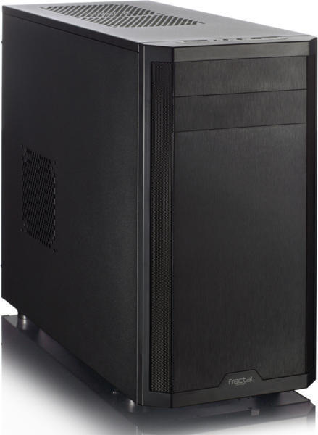
Fractal Design Core 3500 FD-CA-CORE-3500-BL Gépház
Bővítőhelyek
5.25" bővítőhely | 2
Támogatott alaplaptípusok
ATX | Igen
Micro ATX | Igen
Extended ATX | Igen
Előlapi csatlakozók
Audio az előlapon | Van
További tulajdonságok
LCD kijelző | Nincs
Strapabíró ház, Előlapi csatlakozókkal
És megfelelő hűtés szerelhető bele ,
Hogy a gép sose melegedjen fel.
Folyadékos hűtőrendszer is szerelhető bele.
KÉP
Tovább

Slide 21
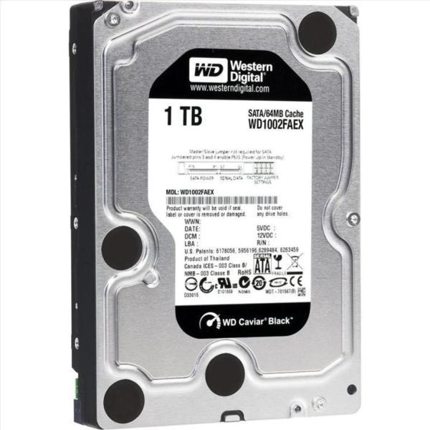
Western Digital Caviar Black WD1002FAEX
Kapacitás | 1000 GB
Fordulatszám | 7200 rpm
Cache mérete | 64 MB
Maximális adatátviteli sebesség | 3 Gbit/s
HDD hozzáférési idő | 4.2 ms
Notebook merevlemez | Nem
Csatlakozók | SATA2 SATA3
Méretek
Szélesség | 101.6 mm
Magasság | 26.1 mm
Mélység | 147 mm
Súly | 690 g
Átmérő | 3,5 inch
Nem sokat fogyasztó gyors, 1TBos mozgó részeket tartalmazó belső meghajtó 64MB Cache el ami segíti a gyors munkát.
KÉP
Tovább

Slide 22
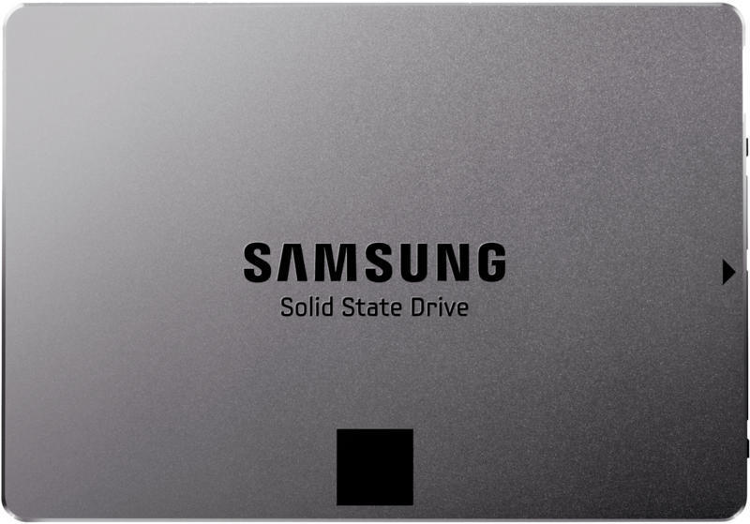
Samsung 840 EVO 250GB SATA3 Basic MZ-7TE250BW
Belső/Külső | Belső SSD
Kapacitás | 250 GB
Maximális adatátviteli sebesség | 6 Gbit/s
NAND flash típusa | TLC
Maximális SSD olvasási sebesség | 540 MB/s
Maximális SSD írási sebesség | 410 MB/s
Csatlakozók | SATA3
Méretek
Szélesség | 69.9 mm
Magasság | 6.8 mm
Mélység | 100 mm
Súly | 53 g
Átmérő | 2,5 inch
250GB új technológiájú mozgó részeket nem tartalmazó
Belső meghajtó mely segíti a rendszernek és
egyéb programoknak gyorsabb működését.
Drágább de mérföldkövekkel gyorsabb a HDD-nél
KÉP
Tovább

Slide 23
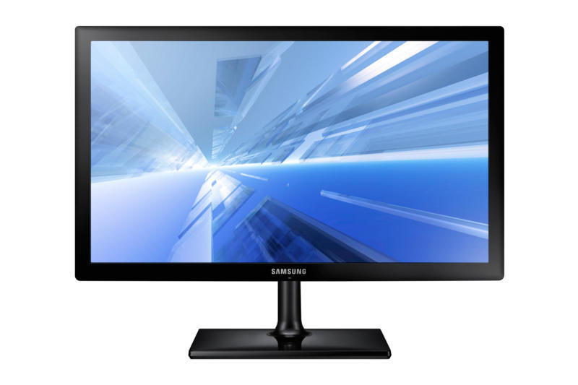
Samsung T28C570EW
Típus | LED monitor
3D monitor | Nem
Érintőképernyő | Nem
Képátló | 28 inch
Képarány | 16:9
Felbontás | 1920 x 1080
Válaszidő | 6.5 ms
Fényerő | 300 cd/m2
Statikus kontraszt | 3000:1
Dinamikus kontraszt | 5000000:1
Betekintési szög | 178 °
Jó kontraszttal rendelkező Full HD
LED monitor ami 28 inch-el
kiemelkedik a piaci
27-es nagyjai közül, sőt még TV-ként is funkcionál
KÉP
Tovább

Slide 24
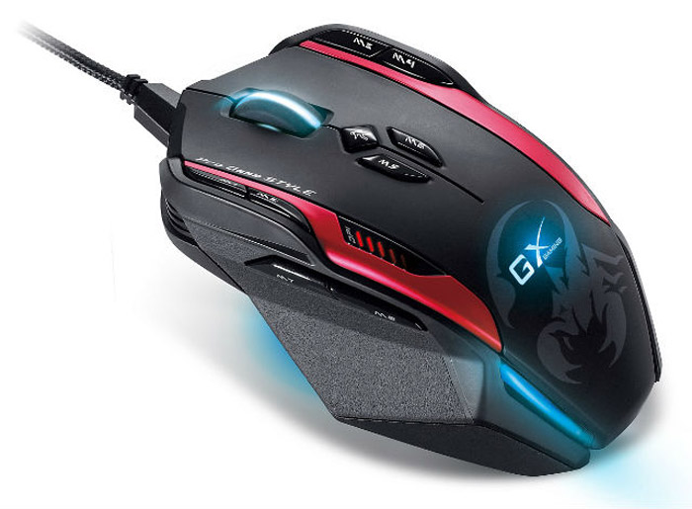
Genius Gila
Egér típusa | Lézeres
Egér csatlakoztatása | USB
Vezeték nélküli | Nem
Állítható súlyokkal játékhoz kiváló egér
programozható ledekkel a jobb kinézetért.
KÉP
Menu

Slide 25
Választott Gép
Videó Kártya
MSI GeForce GTX 970 4GB GDDR5
256bit PCI-E GTX 970 GAMING 4G
Egyéb
Samsung T28C570EW
Monitor
Processzor
Intel Core i7-4790K 4GHz LGA1150
Alaplap
ASRock Fatal1ty H97 Performance
Genius Gila
Egér
Gépház
Fractal Design Core 3500
FD-CA-CORE-3500-BL
Western Digital Caviar
Black 1TB HDD
RAM
Corsair 8GB (2x4GB) DDR3
2133MHz CML8GX3M2A2133C11
Samsung 840 EVO 250GB SSD
Tápegység
FSP Aurum Gold 600W
Alkatrészek leírása

Slide 26
Videó Kártya
Processzor
RAM

Slide 27
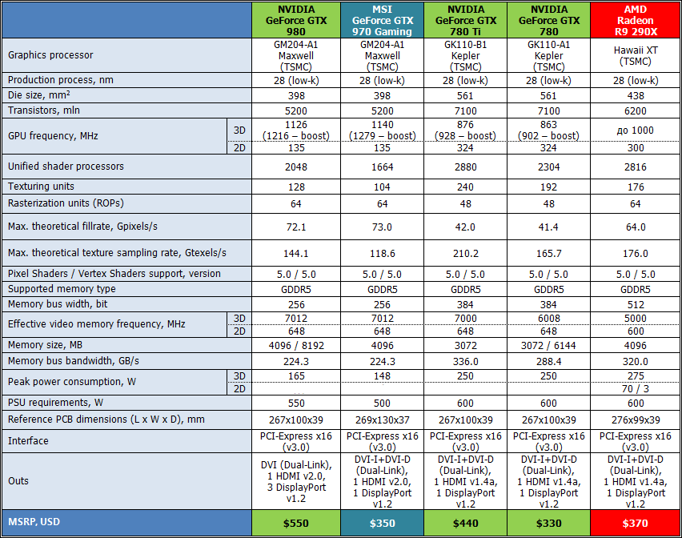
MSI GeForce GTX 970 4GB GDDR5 256bit PCI-E GTX 970 GAMING 4G

Slide 28
Intel Core i7-4790K 4GHz LGA1150

Slide 29
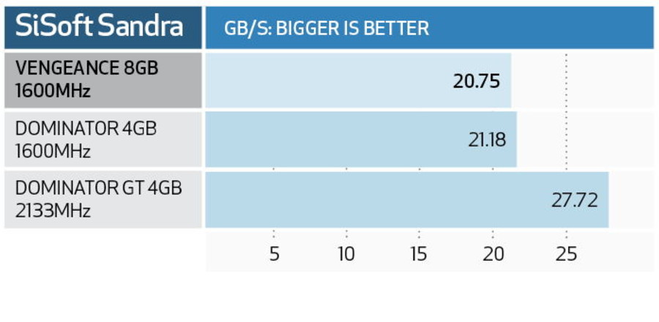
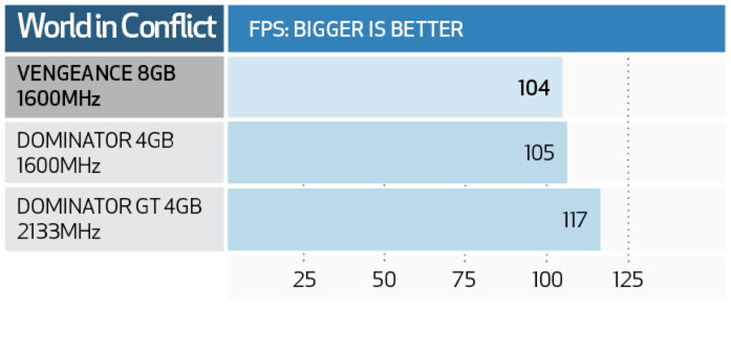
Corsair Vengeance 8GB (2x4GB) CML8GX3M2A1600C9

Slide 30
Forrás
Technikai adatok:
http://www.arukereso.hu
Többi meg saját kútfőből.

